Slide 1

Trường Tiểu Học Trần Phú
CHÀO MỪNG THẦY CÔ THAM DỰ
BÀI GIẢNG TOÁN
Lớp 2/4
GV: Trần Thị Ngọc Hà

Slide 2
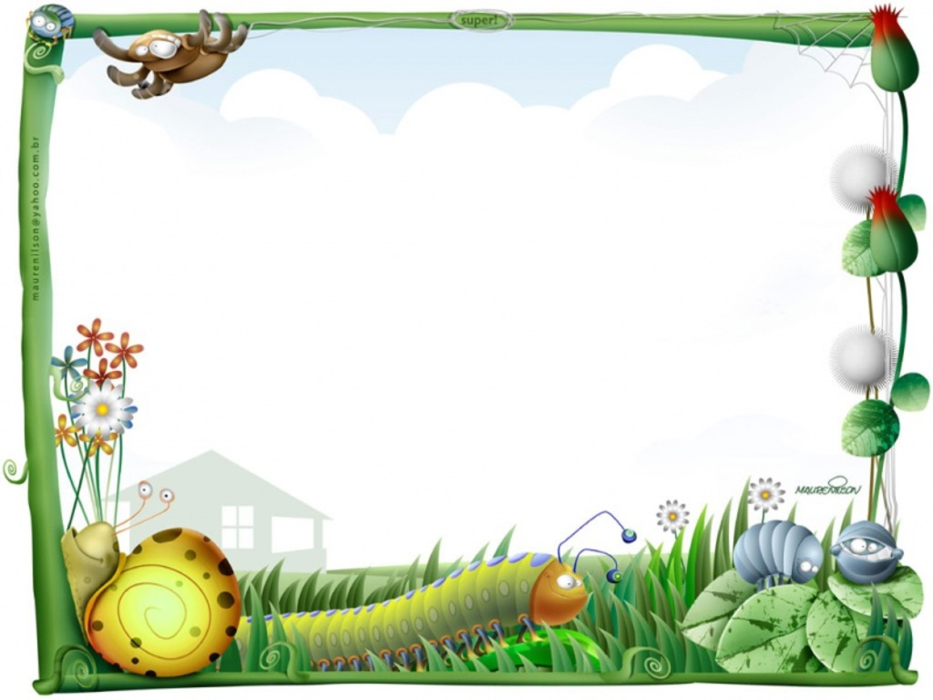
Khởi động
28 + 6 = ?
A. 35
B. 32
C. 34
D. 36

Slide 3
Khởi động
35 + 9 = ?
A.44
B. 39
C. 43
D. 45

Slide 4
Khởi động
47 + 8= ?
A.54
B. 55
C. 52
C. 53

Slide 6

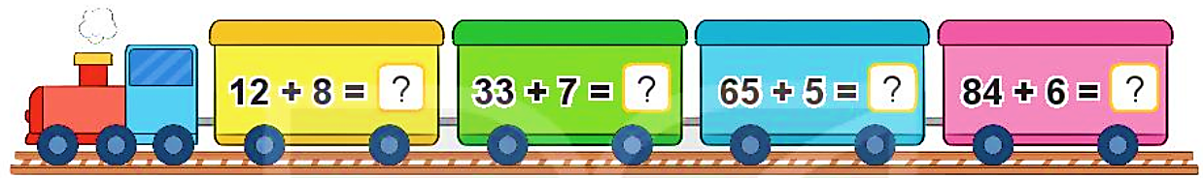
Đều là các số tròn chục có hai chữ số.
Các số này có gì đặc biệt?
1
a)
Số
?
20
40
70
90
b) Đặt tính rồi tính.
35 + 5
69 + 4
19 + 3
29 + 6
35
5
69
4
19
3
29
6
+
+
+
+
40
73
22
35

Slide 7
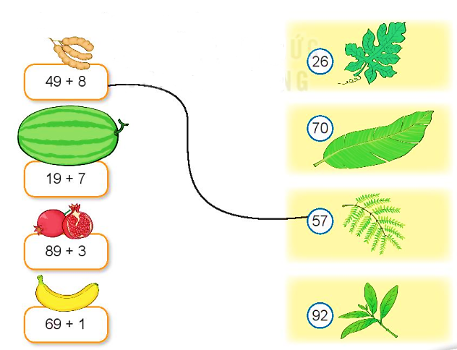
2
Tính rồi tìm lá của mỗi loại quả.
26
26
49 + 8
26
70
26
26
19 + 7
26
57
26
92
89 + 3
26
26
92
70
69 + 1

Slide 8
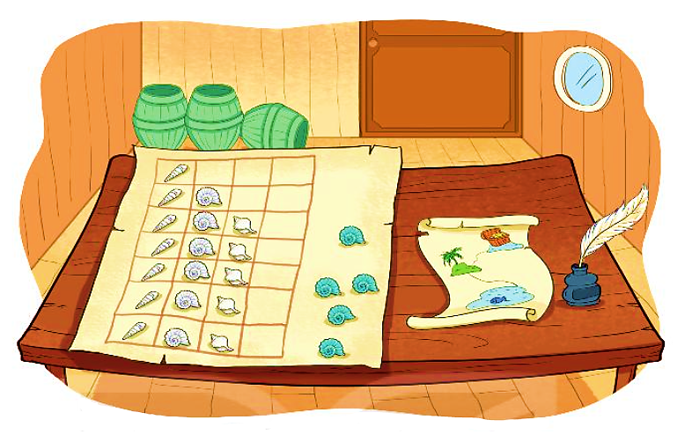
3
Trên bàn có 18 vỏ ốc màu trắng và 5 vỏ ốc màu xanh. Hỏi trên bàn có tất cả bao nhiêu vỏ ốc?
Bài giải
Trên bàn có tất cả số vỏ ốc là:
18 + 5 = 23 (vỏ ốc)
Đáp số: 23 vỏ ốc.

Slide 9
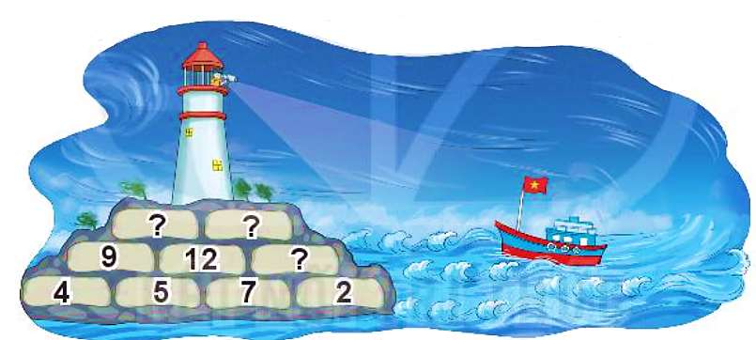
4
Số
?
4 + 5 = 9
5 + 7 = 12
21
21
Số ở trên bằng tổng của hai số ở dưới.
9

Slide 10
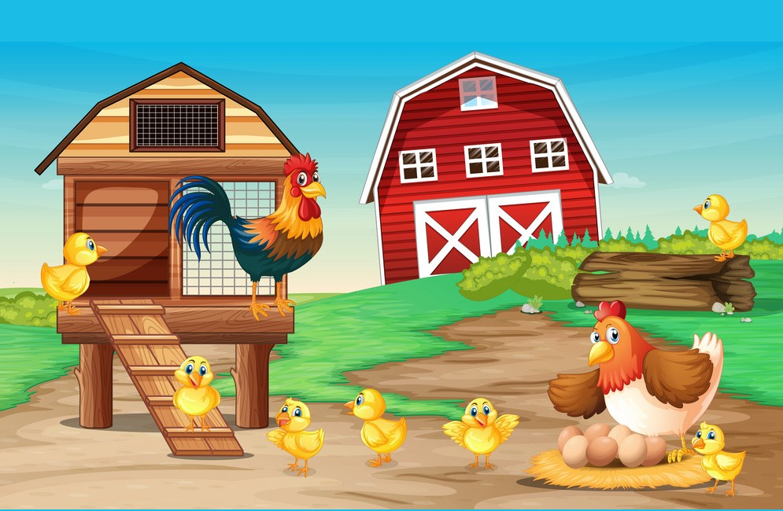



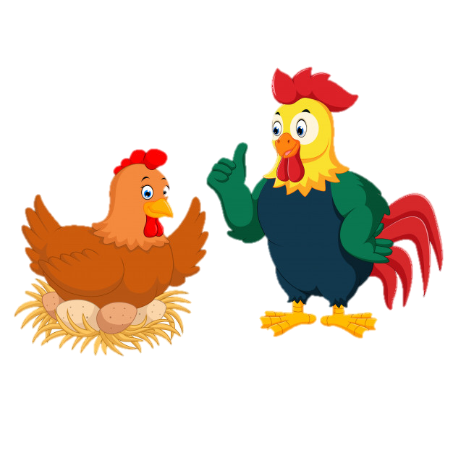
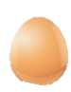
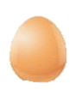
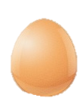

Trò chơi
Notes:
Bài giảng thiết kế bởi: Hương Thảo - tranthao121006@gmail.com

Slide 11
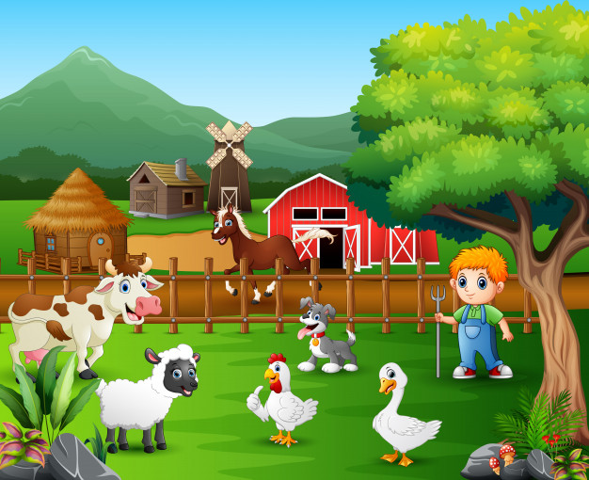

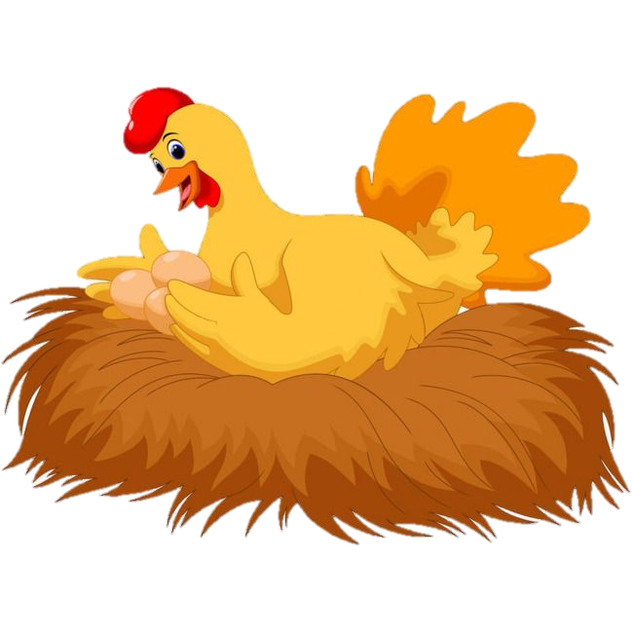
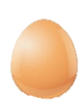

Slide 12


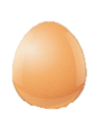
Xin chào các bạn, mình là Mai. Hôm nay mẹ mình đi vắng, mình phải ở nhà giúp mẹ thu hoạch trứng gà. Các bạn hãy giúp mình thu hoạch xong trước khi mẹ về nhé bằng cách trả lời đúng những câu hỏi trong mỗi quả trứng.

Slide 13
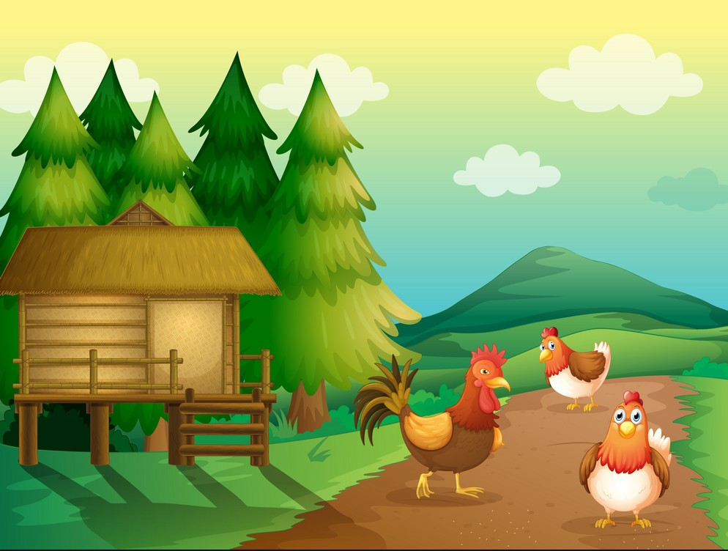
45 + 5 = ?
Đáp án: 50

Slide 14
29 + 3 = ?
Đáp án: 32

Slide 15
18 + 6 = ?
Đáp án: 24

Slide 16








Slide 17
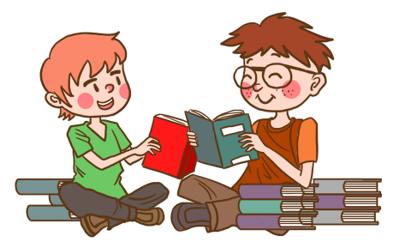
Notes:
Bài giảng thiết kế bởi: Hương Thảo - tranthao121006@gmail.com

